Slide 1

女娲神经网络开发工具
Nvwa Neural Network Development Tool
https://github.com/LRMbbj/Nvwa-NN-DevelopmentTool-EC

Slide 2


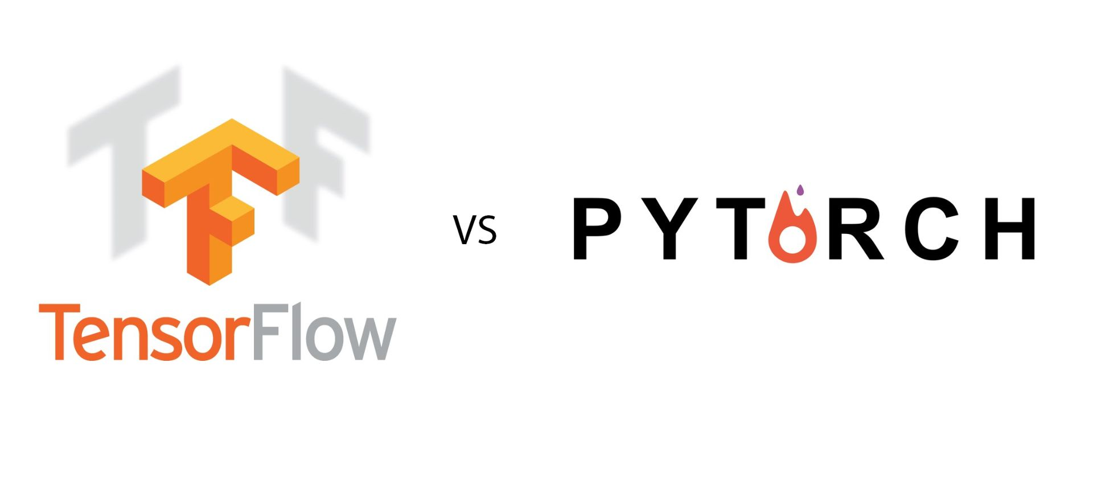
项目背景

Slide 3

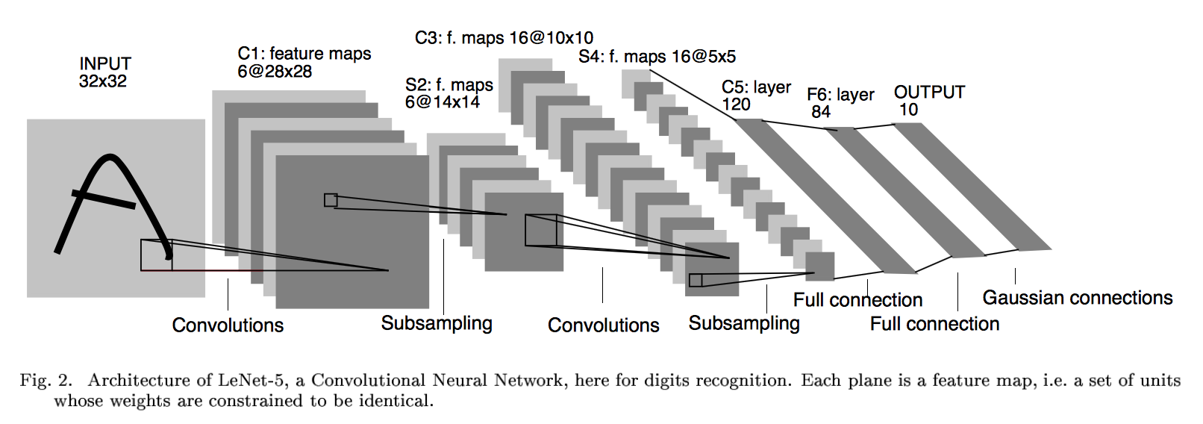
项目背景
直观
可执行

Slide 4
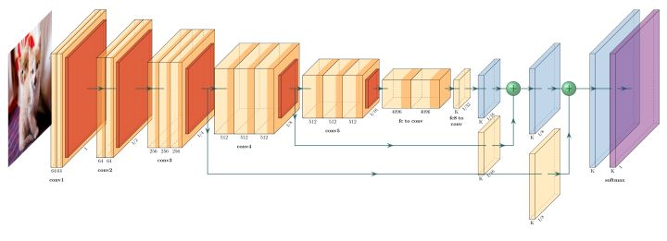
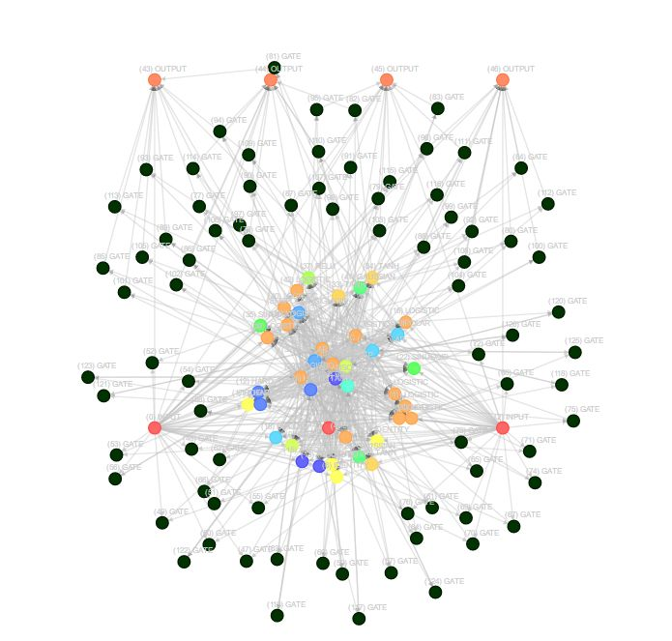
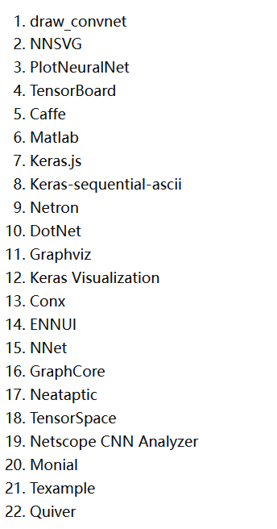
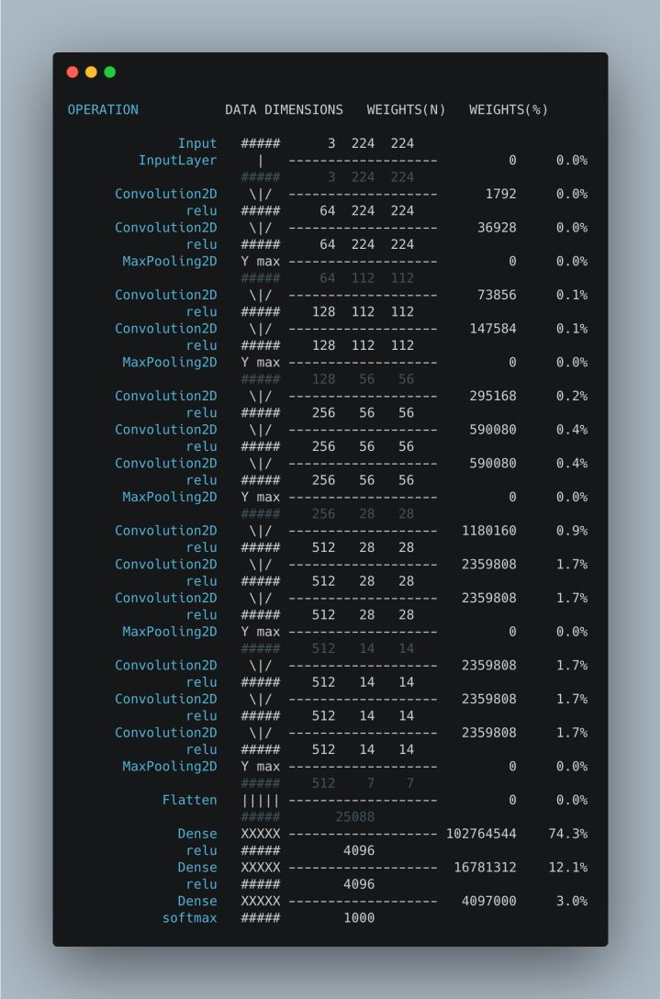
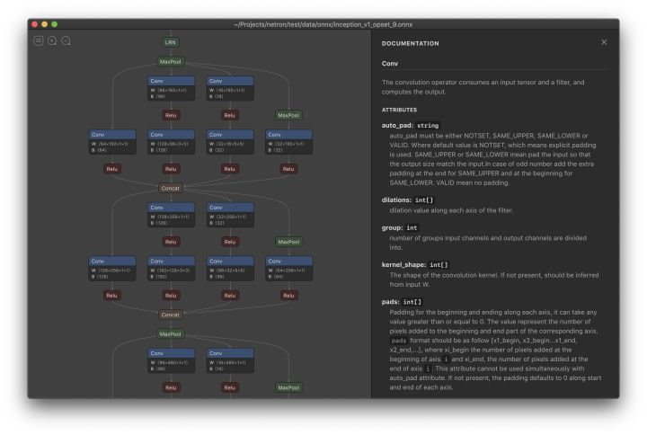
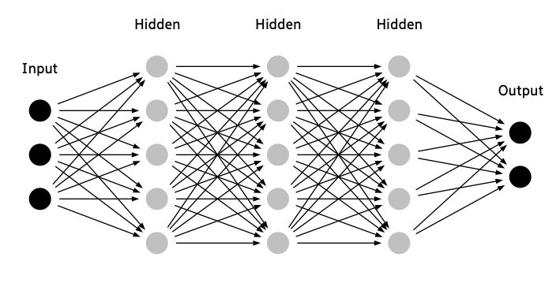
项目背景
目前可用的可视化工具

Slide 5
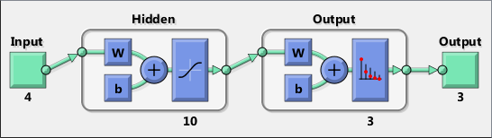
项目背景
目前可用的可视化设计工具（Matlab 神经网络工具箱）
缺少一款兼容Pytorch的可视化设计工具

Slide 6
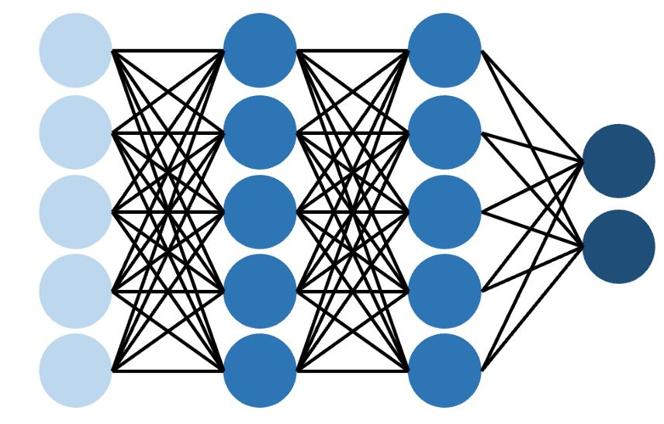




项目目标
一款不妥协的神经网络可视化设计工具
· 支持现有的主流神经网络结构
· 支持 Pytorch 代码生成
· 高品质可视化方案
· 全参数自定义
· 代码生成风格定制化

Slide 7
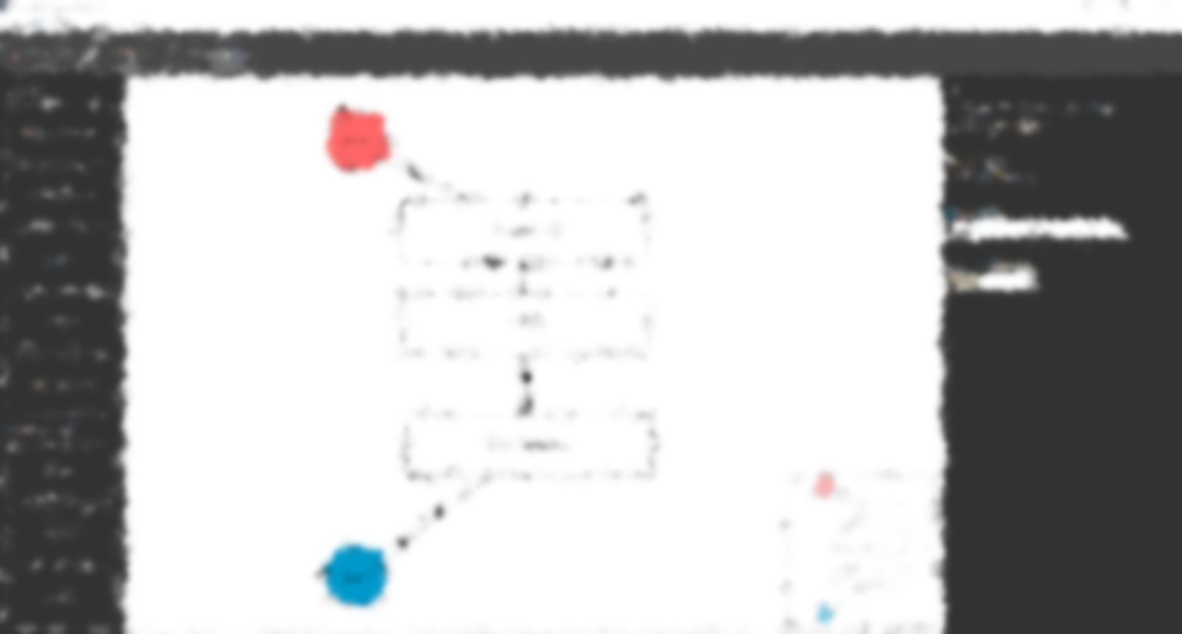


神经网络可视化设计工具
Powered by Electron
Based on Cytoscape.js

Slide 8



项目支持

Slide 9
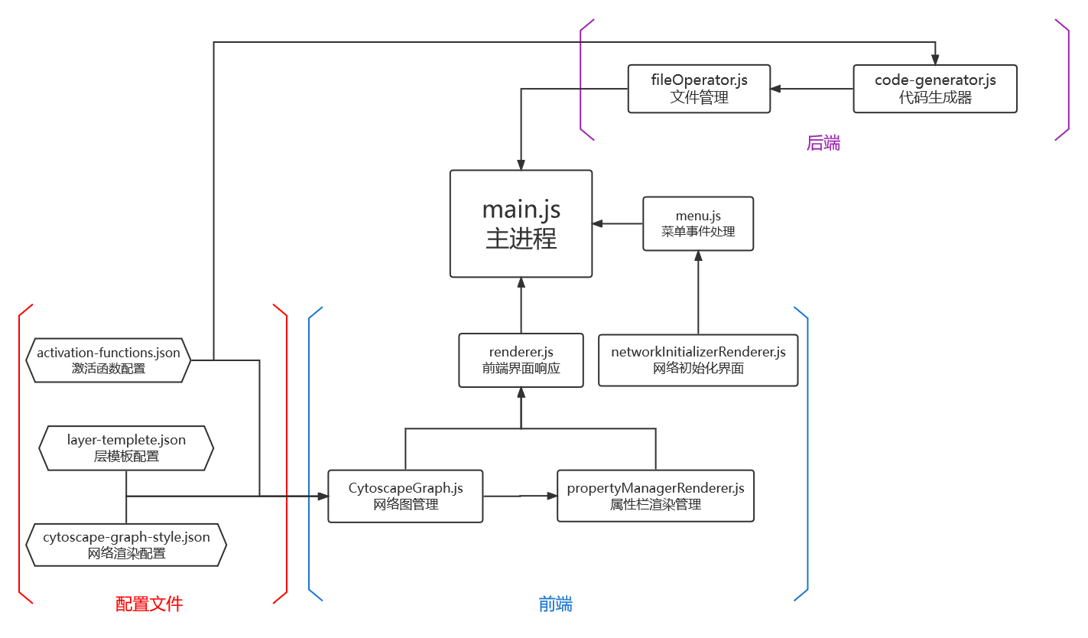
项目架构
主进程：前后端信息交换、窗口管理
前端： 维护神经网络结构图、管理用户输入
后端： 参数推导、代码生成
特点：高内聚、低耦合

Slide 10
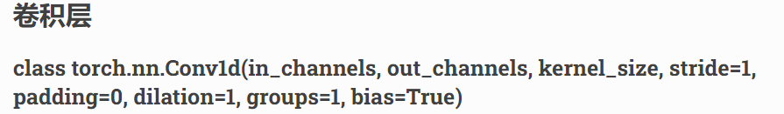
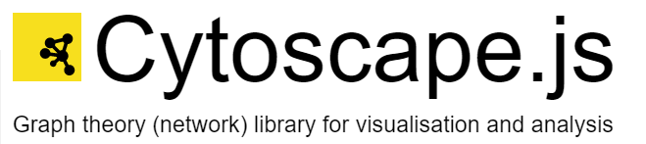
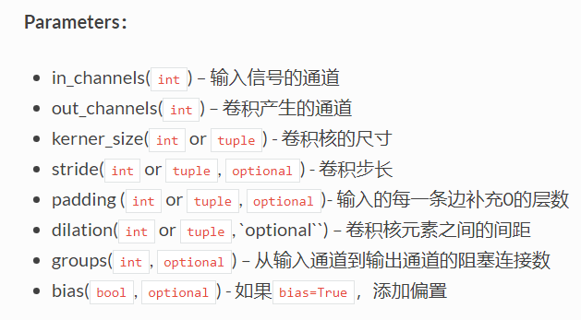
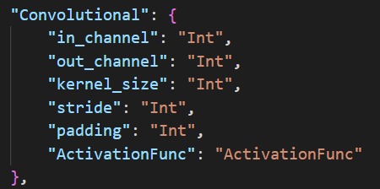
项目架构-前端
借助Cytoscape.js图论可视化与分析库，以图的方式管理神经网络的层参数与层连接关系。用户直接面向结构图编辑，前端交互直接面向图结构处理。图连接关系就是神经网络连接关系，图元素内的 data 对象就是层的类型与参数。
所见即所得。图就是数据，数据就是图。

Slide 11




项目架构-后端
层级结构
弱耦合
面向对象/接口
可扩展性强

Slide 12
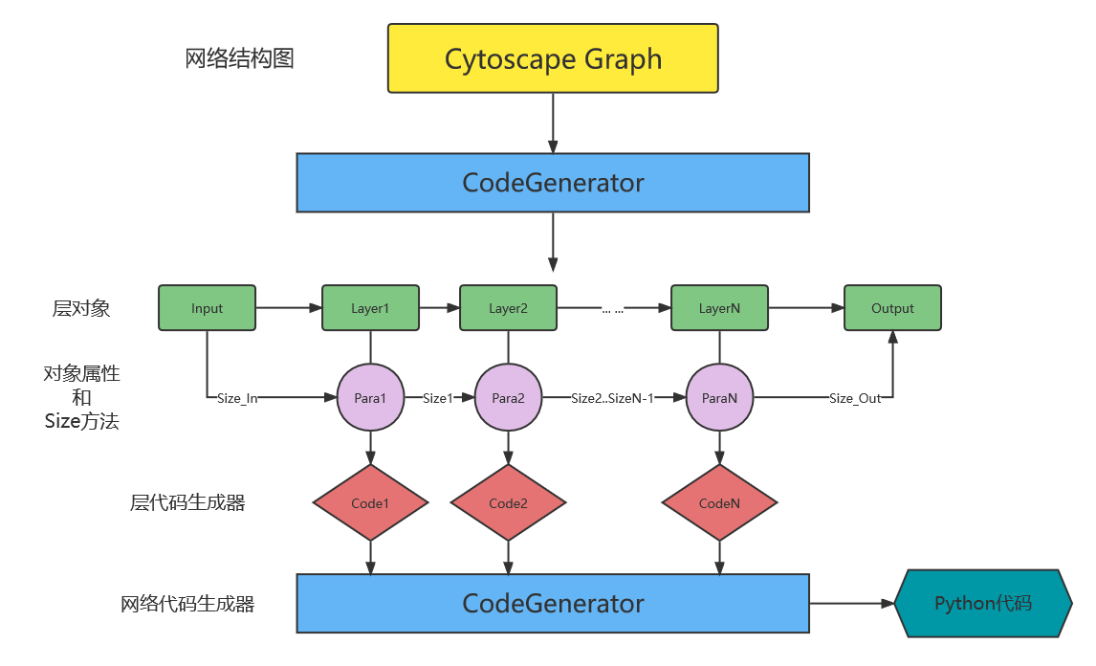
项目架构-后端

Slide 13
项目难点与重点
难点
熟悉 JavaSript 使用
熟悉 Electron 使用
学习 Cytoscape.js
代码解耦合
提高复用性与可拓展性
时间
重点
可视化与数据相结合、显示与参数结合
神经网络层参数的依赖与推导
良好的交互逻辑

Slide 14
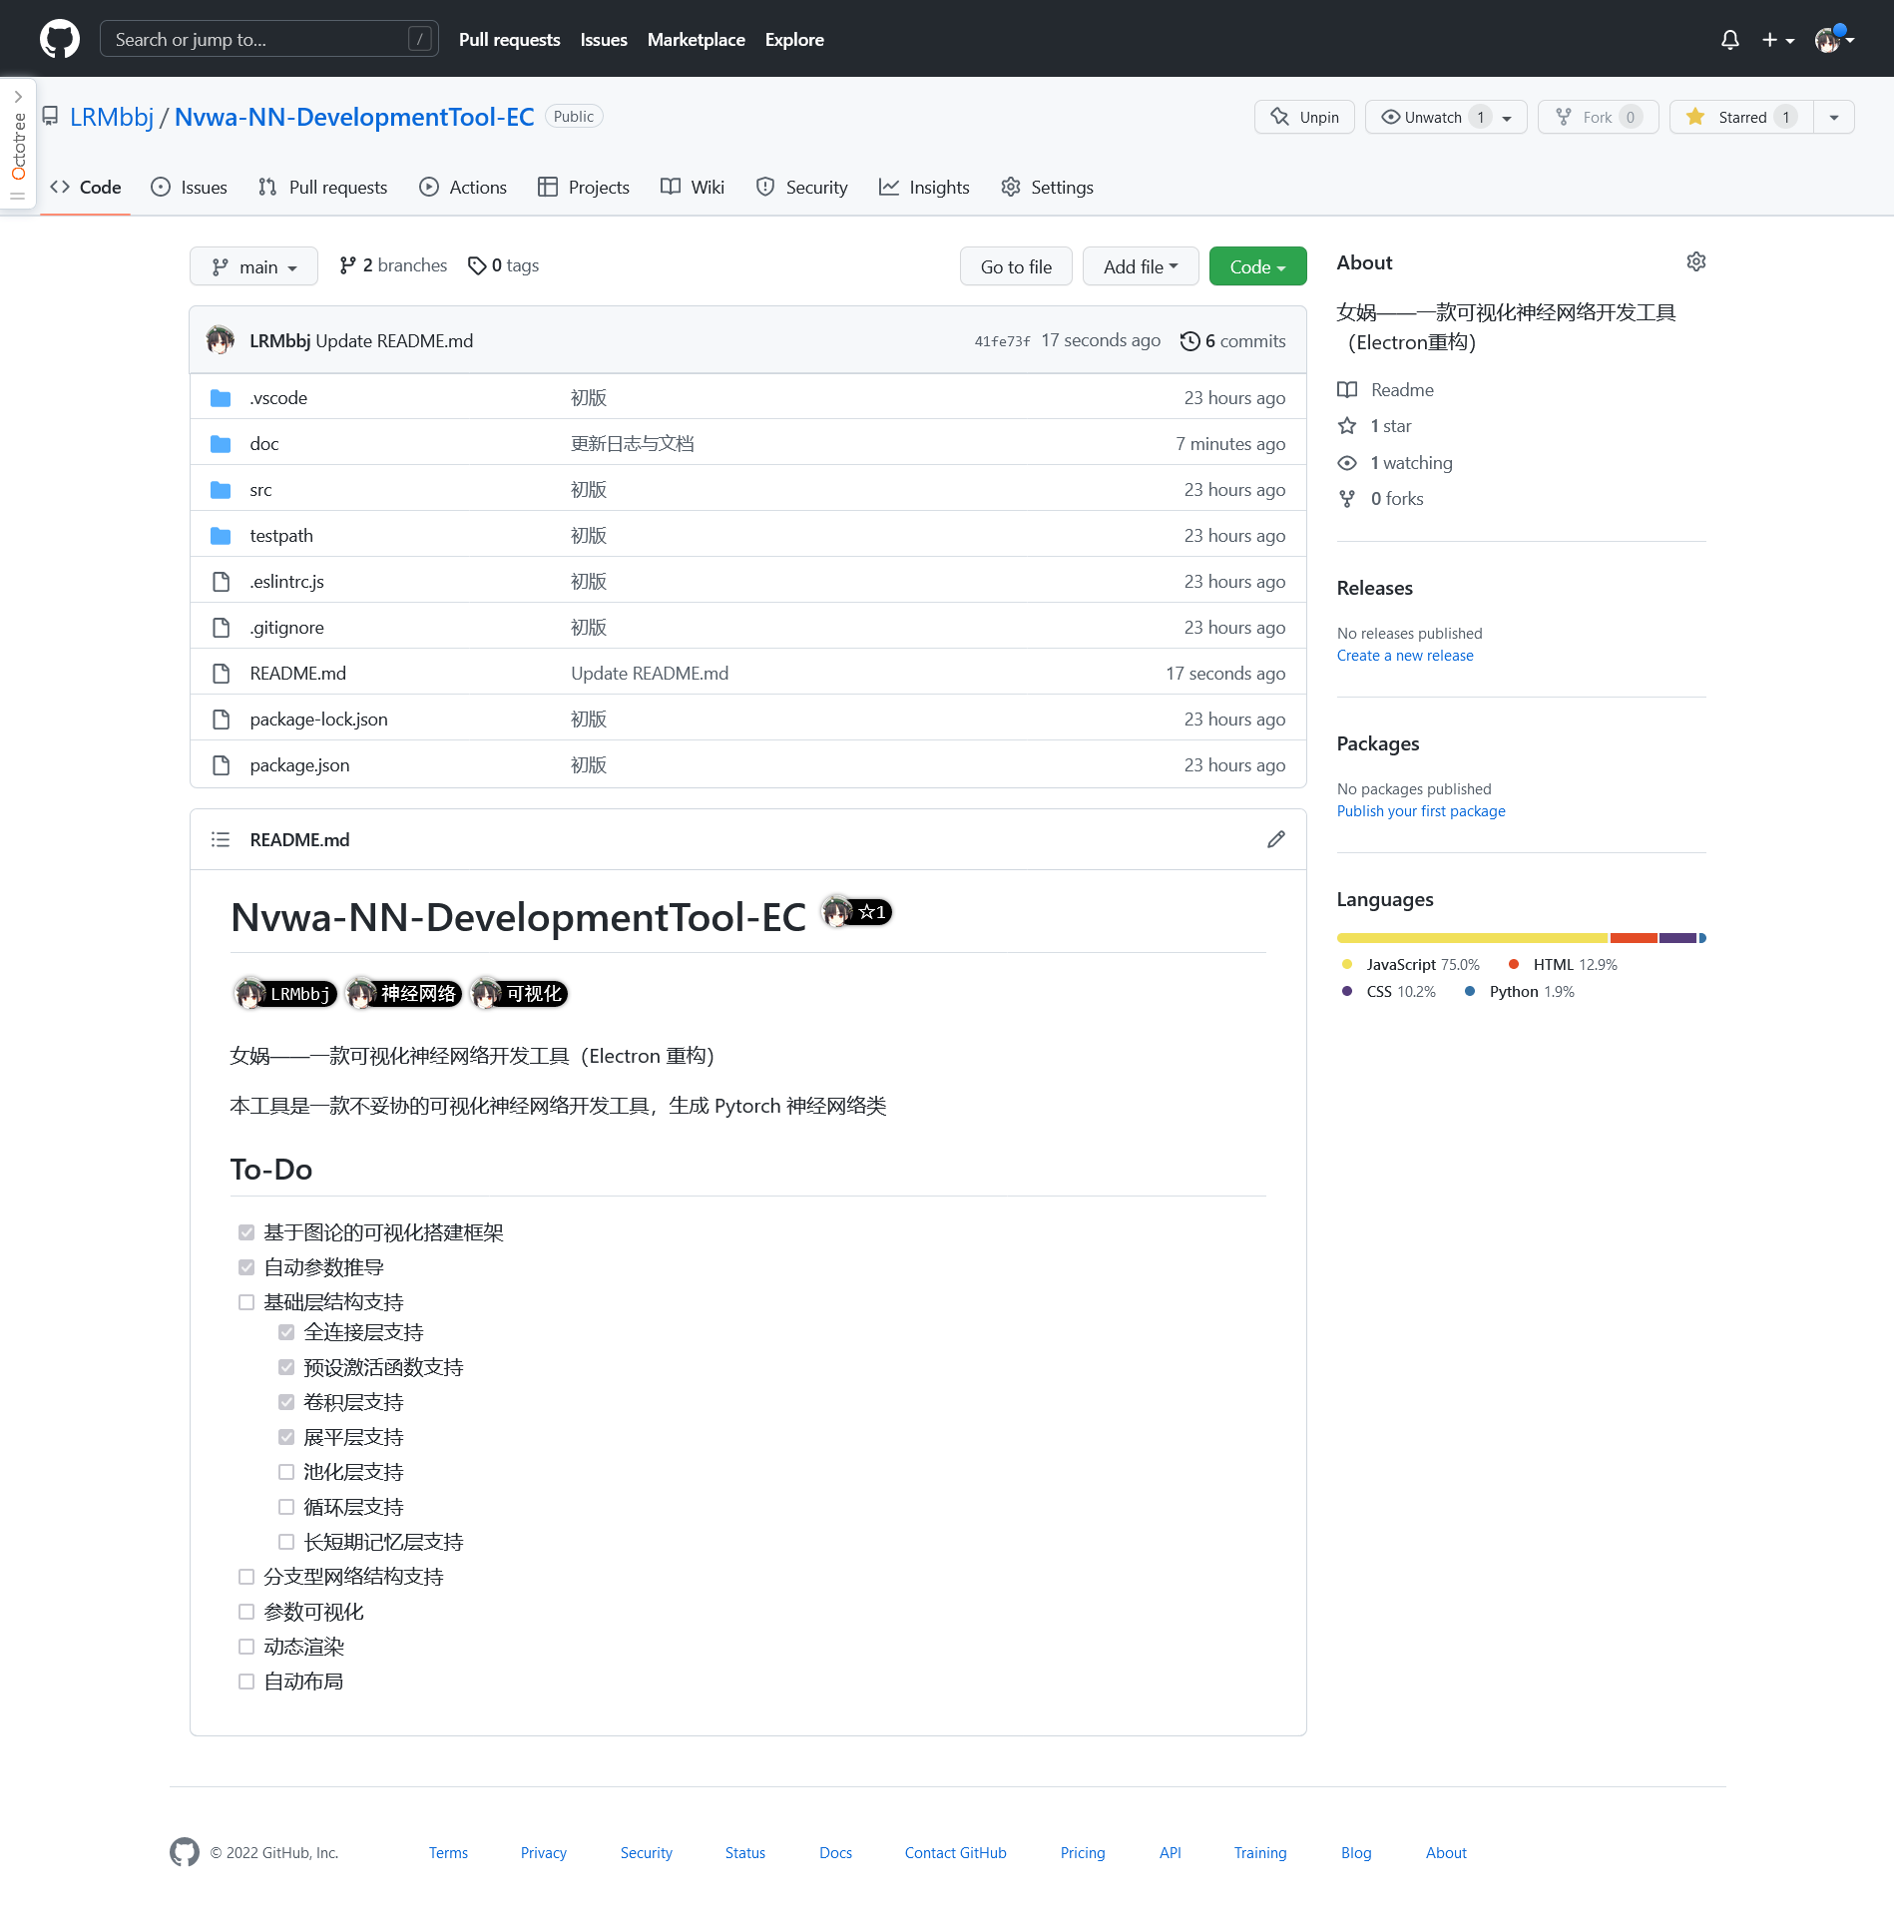
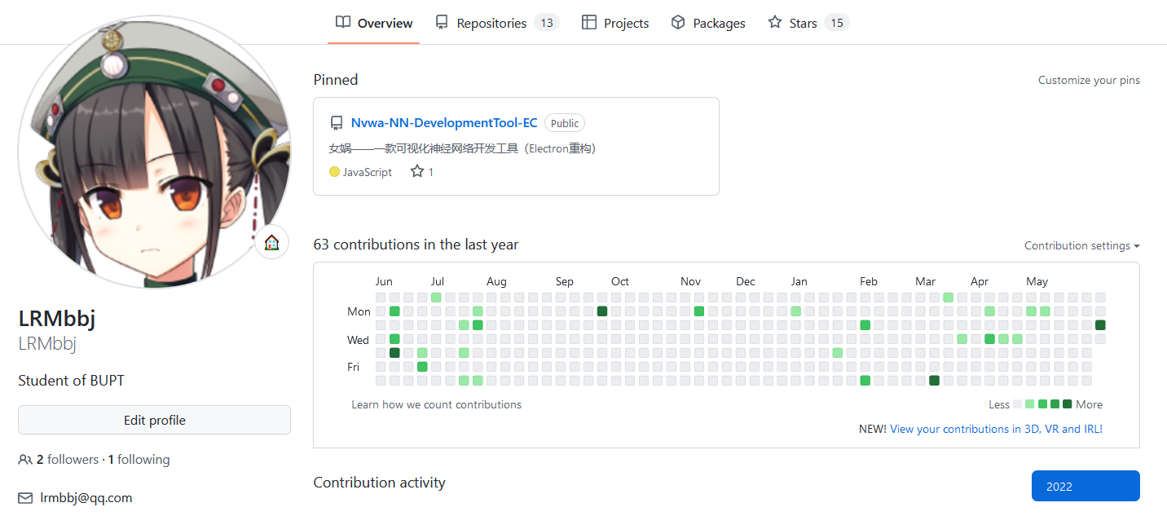
Designed by LRMbbj[梁睿鸣]

Slide 15
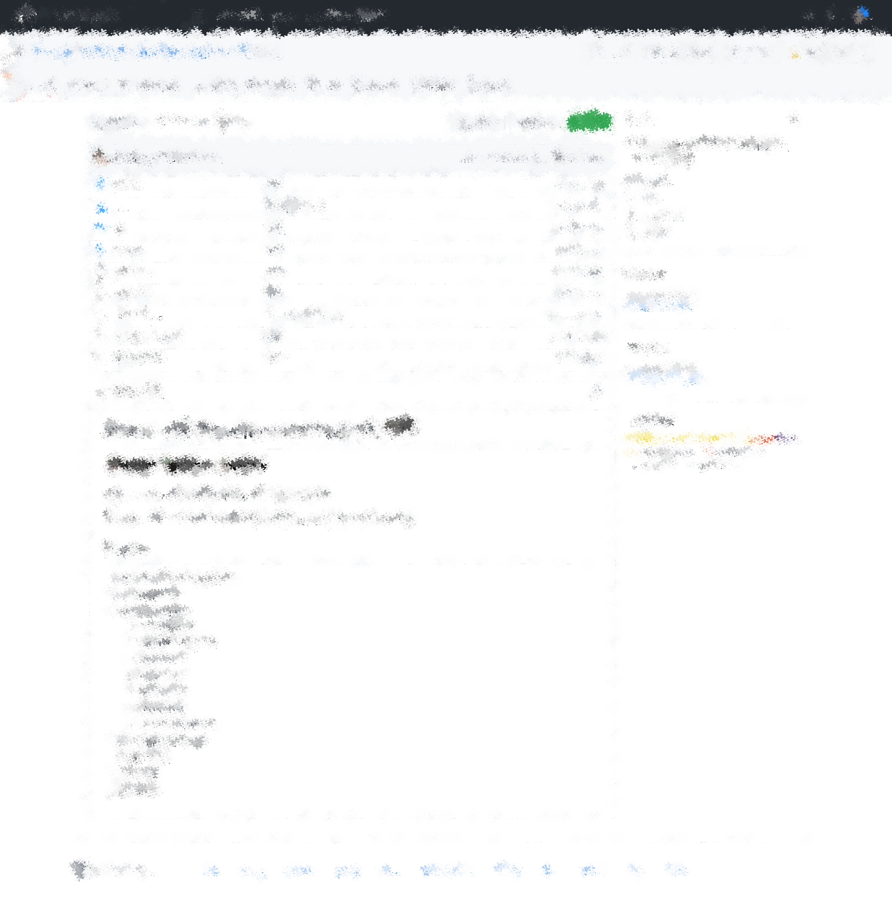
欢迎有兴趣的同学参与到本项目中
共同交流、共同进步

